Slide 1
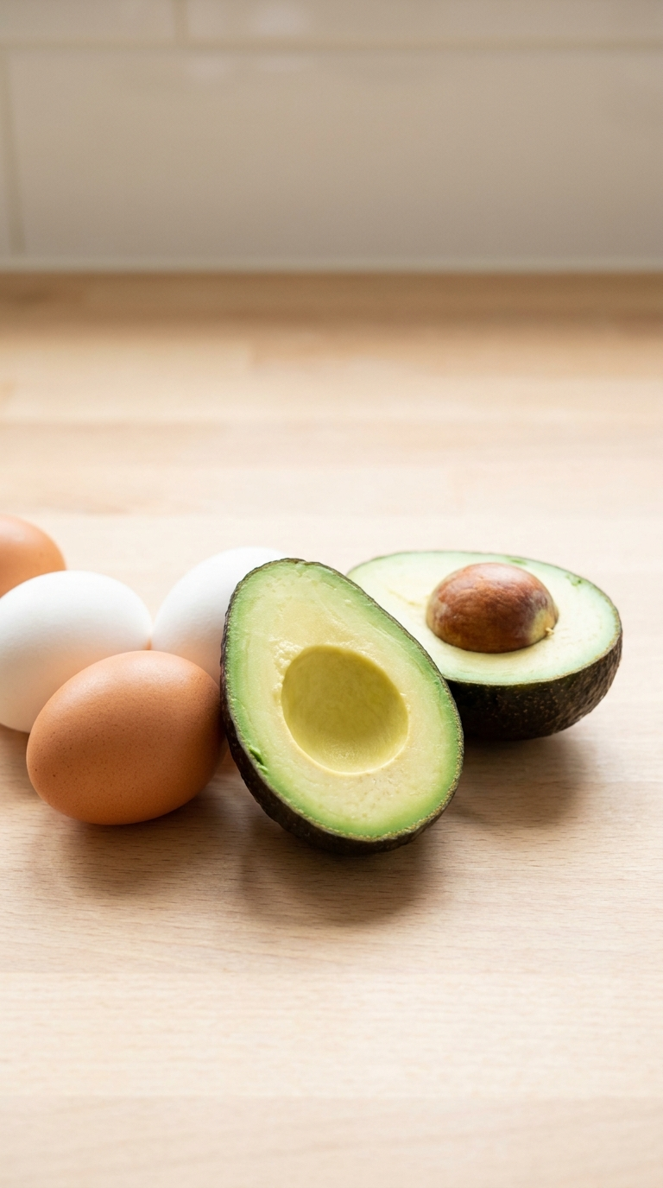
COMBO DEL DÍA
¿Le sumamos palta a tu caja? 🥑
Agrega Palta Hass en el checkout.
● Huevera @huevera.cl

